Slide 1


初嘗Java咖啡
https://reurl.cc/WxELMO
第一次寫程式嗎？好好品嘗一下吧！
劉崇汎
113年4月19日星期五

Slide 2
請幫自己準備一個Code book
一個特別的資料夾存放你的程式碼。(work space)
一個筆記本記錄對你有意義的重點。(code book)

Slide 3

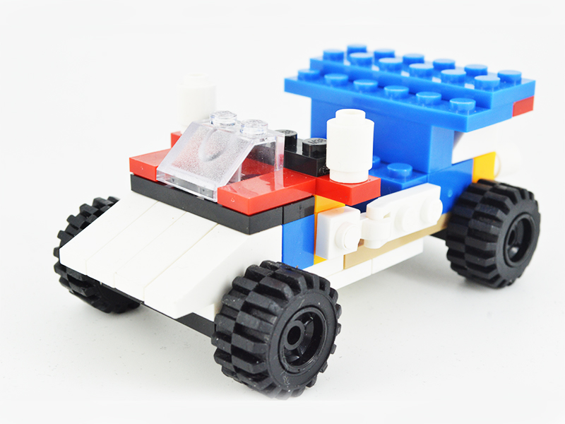
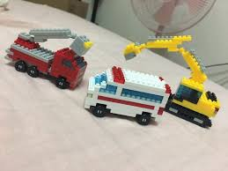
寫程式就像是拚積木
同樣用基本積木塊，可是拚出來的車子千奇百怪！
有的簡單，有的複雜，有的漂亮、有的帥氣…
但是都是車！
不論是黑貓白貓，只要會抓老鼠的都是好貓？？

Slide 4
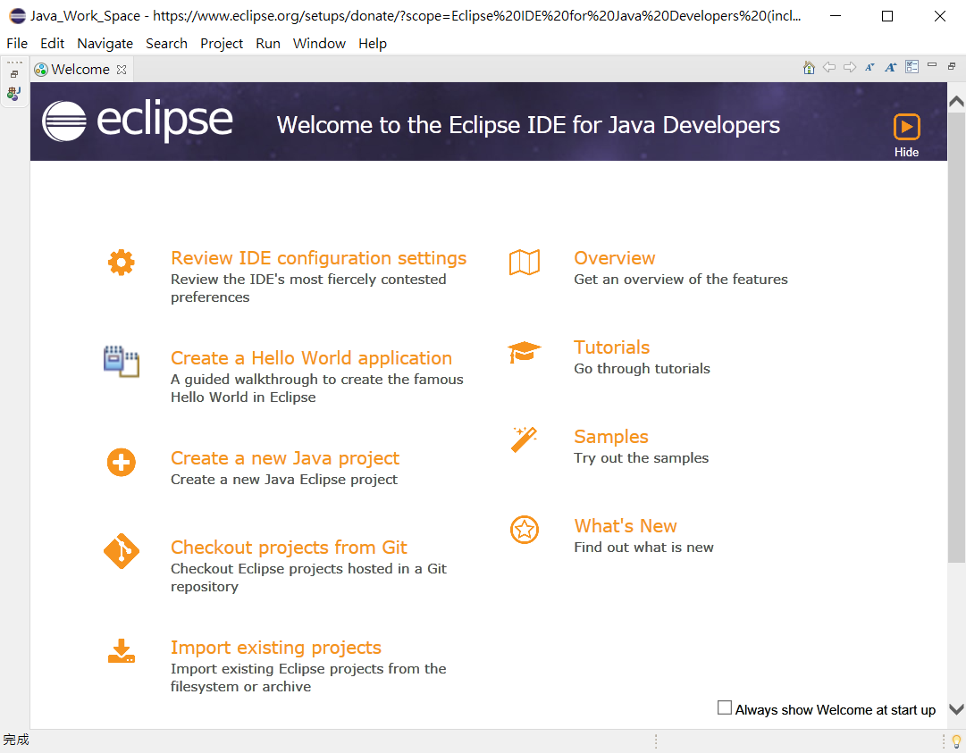
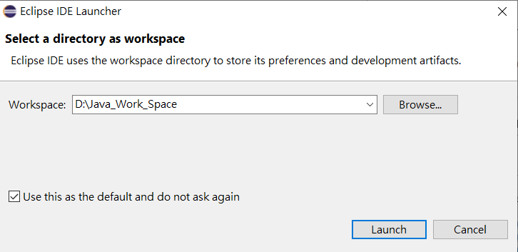
Eclipse 第一次執行
第一次會詢問WorkSpace。
請改成你喜歡的資料夾，例如我改為：
D:\Java_Work_Space
1
2
3

Slide 5
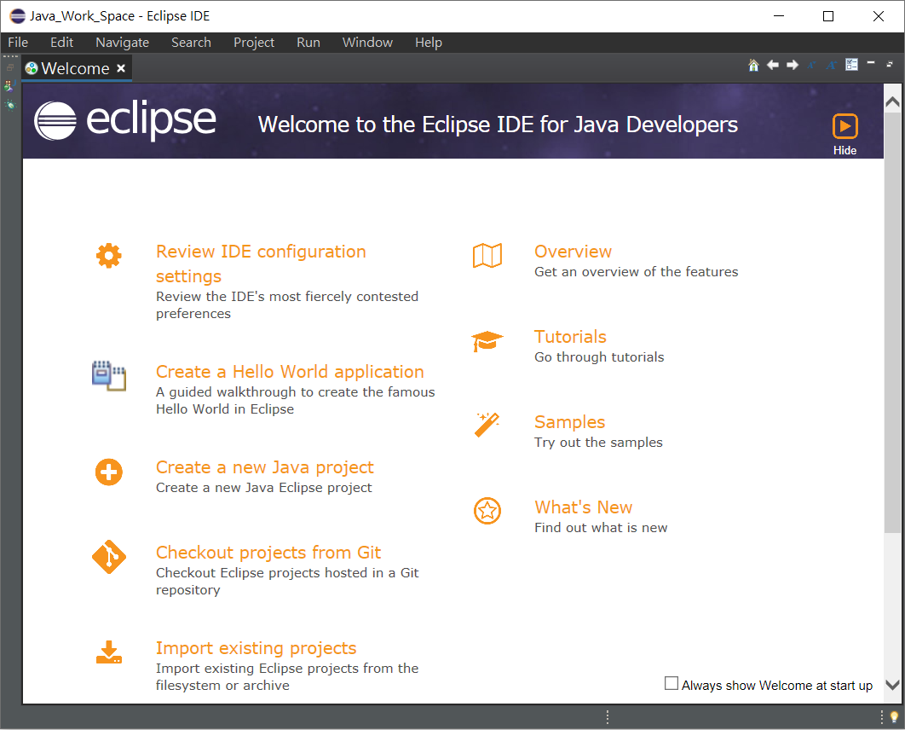
世界最知名程式Hello World(1/8)
先點一下右上角的Hide，把這個Welcome畫面關掉。
以後想再開這個畫面，只要從最上方的功能選項[Help]→[Welcome]即可再次打開。

Slide 6
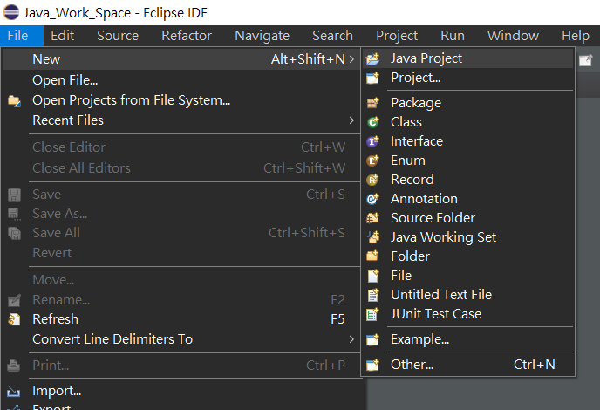
世界最知名程式Hello World(2/8)
1
從最上方的主功能表開始[File]→[New]→[Java Project]
開始建立第一個Java Project。
2
3

Slide 7
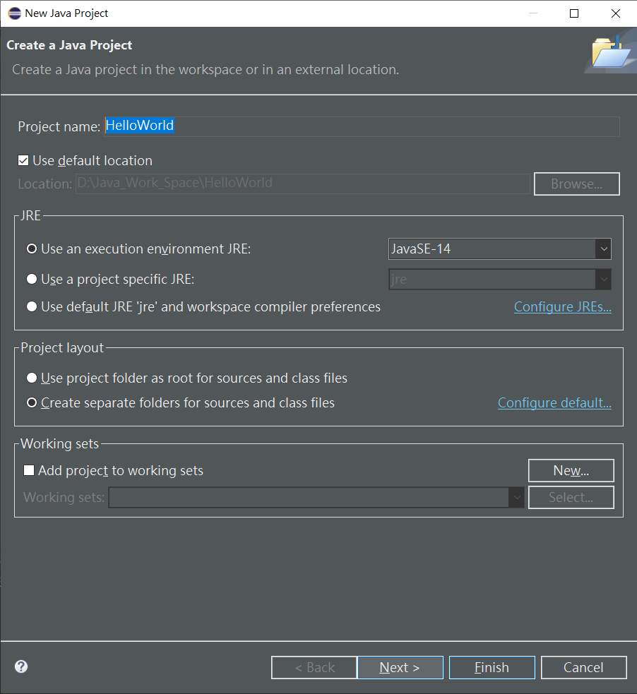
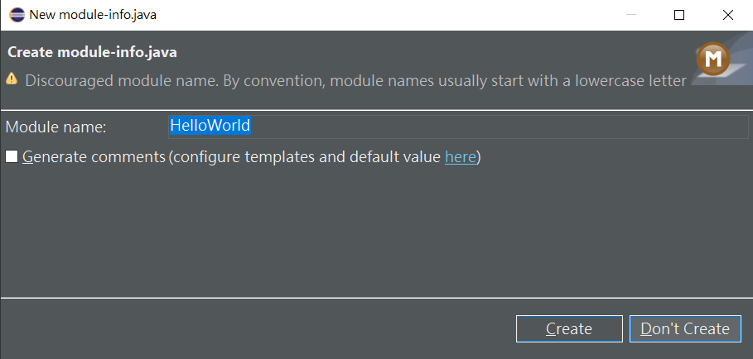
世界最知名程式Hello World(3/8)
1
首先在Project name欄位輸入HelloWorld
接著點選下方的[Finish]
在新跳出的視窗中點選[Don't Create]
3
2

Slide 8
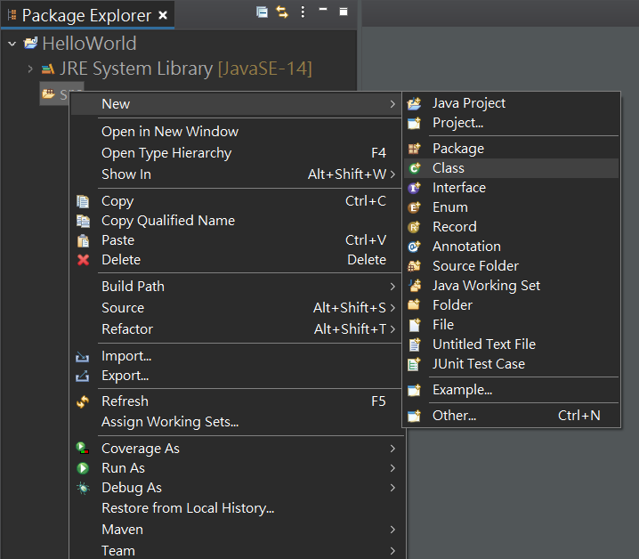
世界最知名程式Hello World(4/8)
1
在[Package Explorer]中點選[src]資料夾，按下滑鼠右鍵，打開選項，然後點選[New]→[Class]
為專案加入第一個類別(Class)
2
3

Slide 9
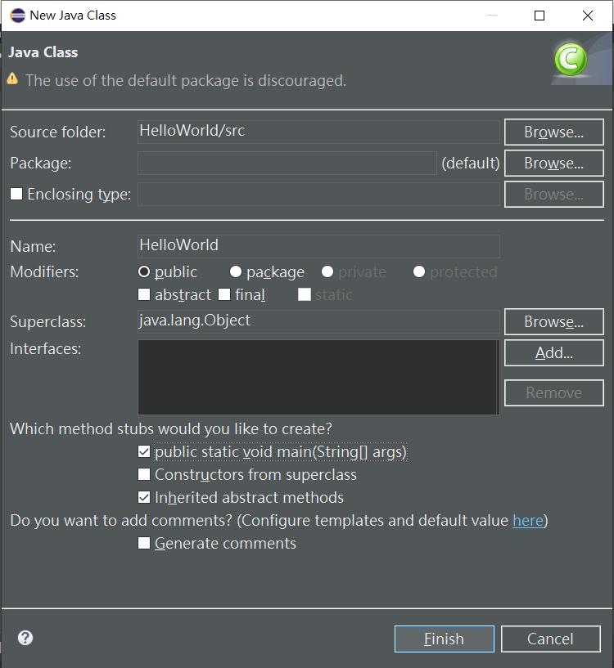
世界最知名程式Hello World(5/8)
首先在Name欄位輸入類別名稱：HelloWorld
接著勾選public static void main(String args[])選項
然後點選[Finish]
1
2
3

Slide 10
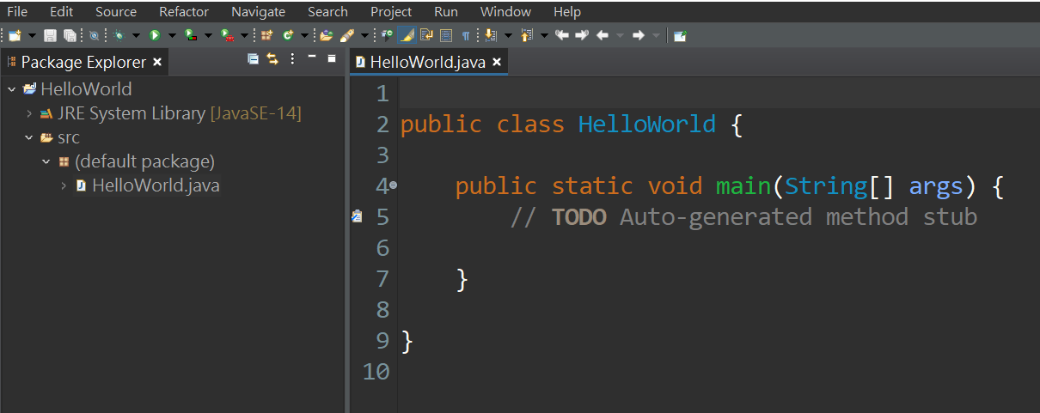
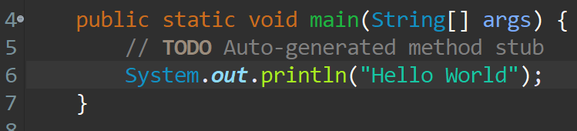
世界最知名程式Hello World(6/8)
這是Eclipse幫我們建好的程式框架。接著開始填入欠缺的程式碼。
System.out.println(“Hello World”);

Slide 11
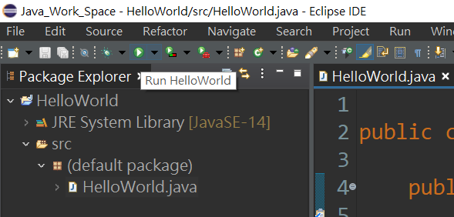
世界最知名程式Hello World(7/8)
點選綠圈白三角按鈕，執行程式。
滑鼠移到上面還會出現Run HelloWorld字樣。

Slide 12
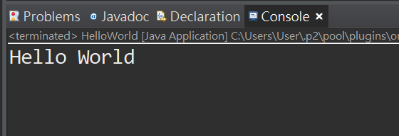
世界最知名程式Hello World(8/8)
執行結果在畫面最下方的Console框中，如下。
第一個Java程式完成！

Slide 13
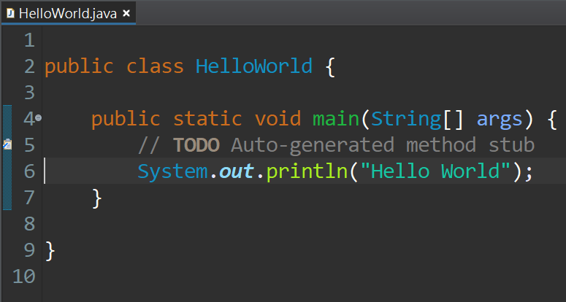
Java 程式的基本組成要素
主類別(Class)宣告
Java 程式的起點--main
程式區塊 (Block)
敘述 (Statement, 或者說是指令、命令、....)
為程式加上註解 (Comment)
兩種常用註解方式//與/*…*/
一種給Javadoc用的/**….*/
http://www.oracle.com/technetwork/java/javase/documentation/index-jsp-135444.html
Example01_01

Slide 14
Hello World程式說明
類別(class)是甚麼？
一種物件導向電腦程式語言的構造，是建立物件的藍圖，描述了所建立的物件共同的屬性和方法。
主類別是甚麼？
可執行的類別。類別中有定義public static void main()方法的類別，程式由此開始執行。
主類別名稱(HelloWorld)必須跟檔案名稱(HelloWorld)一致。
System是甚麼？
一種Java預先已經建立的類別。提供一些跟系統有關的屬性(field) 與方法(method)
println()是甚麼？
System類別裡提供的標準輸出方法。主要輸出到終端機(Console)。

Slide 15
Print(println)使用方法
Print(println)是用在Console螢幕輸出的方法。
print(…);裡面…叫做參數，放的是想輸出在畫面的內容。
“abc”，雙引號用來框住一段文字，在電腦領域叫做”字串”
這個方法的參數原則上應該都是字串，但是如果不是字串應該要主動或自動轉換為字串。
字串可以用“＋”號串接， “abd” + “ xyz ➔ ”abcxyz“
Print() vs. println()，後者在輸出完後會加上換行。前者不會。

Slide 16
Console螢幕輸出
游標：用來提醒或是顯示下一個文字輸出的位置。通常是一個小直線或是小方塊。
定位點：螢幕橫向每個8個字元位置會有一個定位點。方便輸出時對齊文字使用(\t)。
輸出超過最右邊會捲到下一行的最左邊繼續顯示。
古早的螢幕只有80x40，現在沒上限(?)。
要換行要輸出“\n”或是用println方法。
A=13
B=77
C=34
The Max = 77
▎ ▎ ▎ ▎
定位點示意

Slide 17
Console詳細看
0 | 1 | 2 | 3 | 4 | 5 | 6 | 7 | 8 | 9 | 0 | 1 | 2 | 3 | 4 | 5 | 6 | 7 | 8 | 9 | 0 | 1 | 2 | 3 | 4 | 5 | 6 | 7 | 8 | 9 | 0 | 1 | 2 | 3 | 4 | 5 | 6 | 7 | 8 | 9 | 0 | 1 | 2 | 3 | …..
H | e | l | l | o | W | o | r | l | d | ! | ↵
 |  | J | a | v | a | ↵
0 | 1 | 2 | 3 | 4 | 5 | 6 | 7 | 8 | 9 | 0 | 1 | 2 | 3 | 4 | 5 | 6 | 7 | 8 | 9 | 0 | 1 | 2 | 3 | 4 | 5 | 6 | 7 | 8 | 9 | 0 | 1 | 2 | 3 | 4 | 5 | 6 | 7 | 8 | 9 | 0 | 1 | 2 | 3 | …..
r

Slide 18
工欲善其事必先利其器
《論語‧魏靈公》

Slide 19
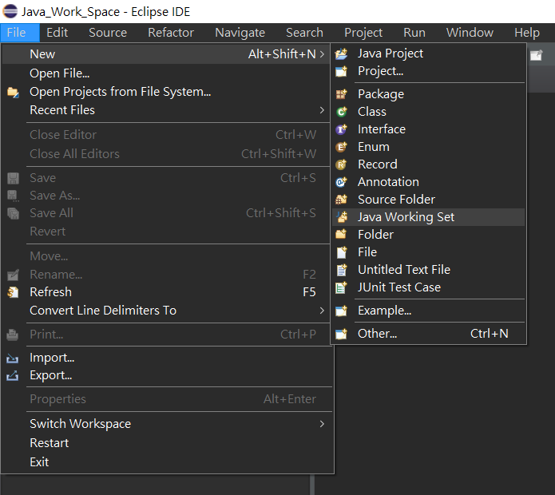
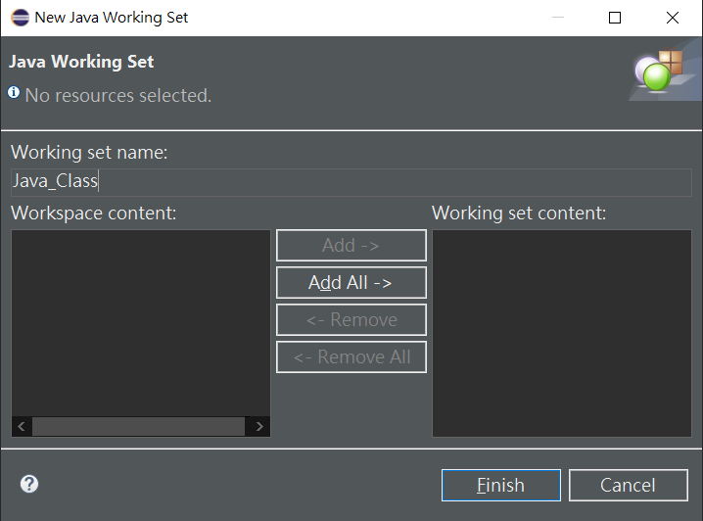
為我們這門課建立一個較好的專案環境 step1
1
2
建立一個Java Working Set
如右圖，依序點開[File], [New]，然後點[Java Working Set]
會開啟下面的視窗。
3

Slide 20
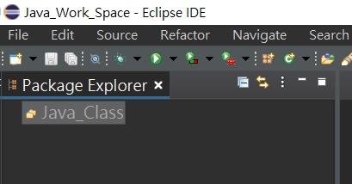
為我們這門課建立一個較好的專案環境 step2
先填好Working Set name
如：Java_calss
填好後點選[Finish]
回到主畫面，package Explore出現Java_Class的Working Set如下圖。
1
2

Slide 21
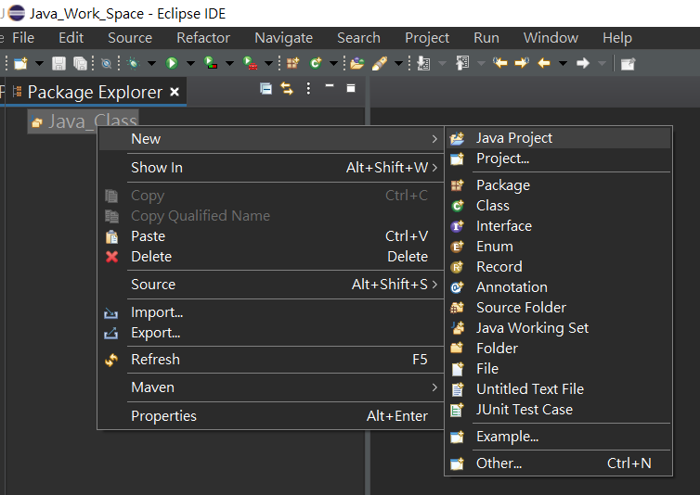
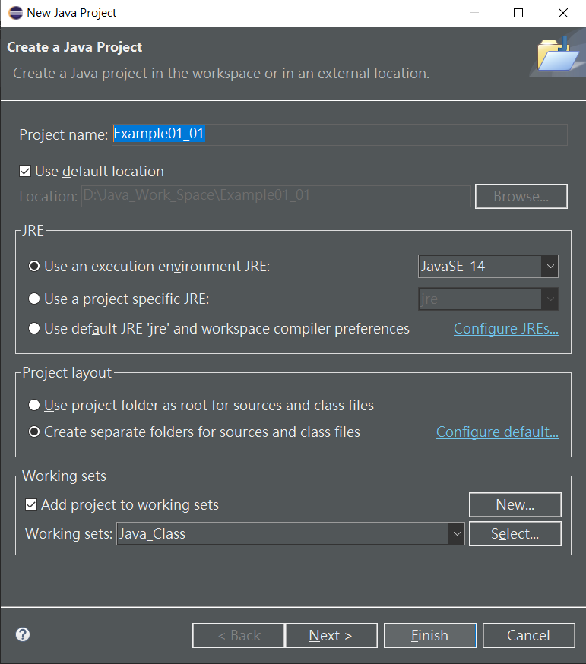
為我們這門課建立一個較好的專案環境 step3
在Java_Class按滑鼠右鍵，然後依序點開[New],[Java Project]
會開啟如下視窗
1
2
3

Slide 22
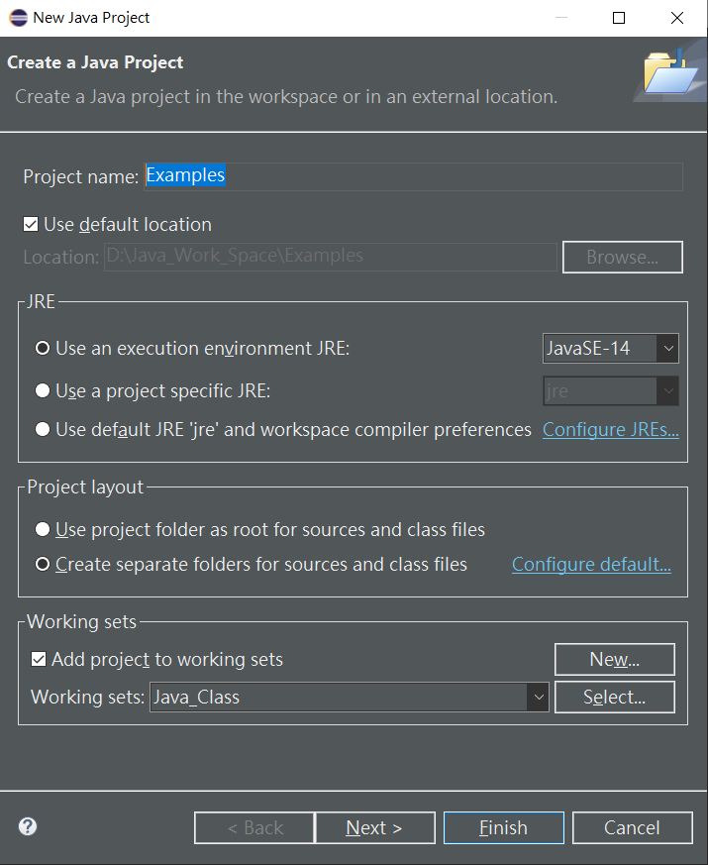
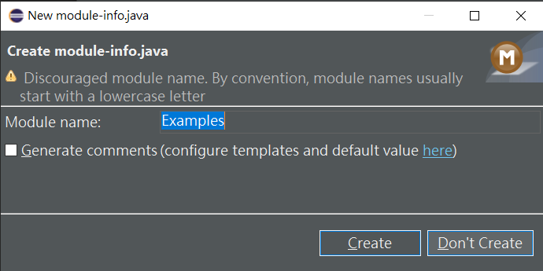
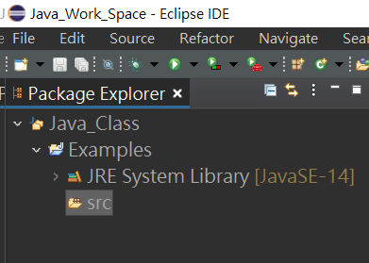
為我們這門課建立一個較好的專案環境 step4
在Project name欄位填入Examples然後按下[Finish]
出現如下視窗後點選[Don't Create]
1
3
2

Slide 23
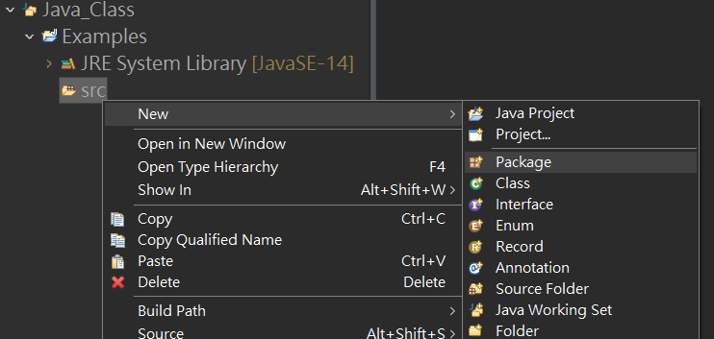
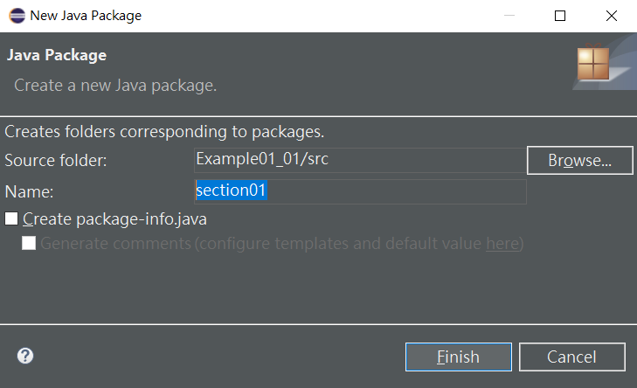
為我們這門課建立一個較好的專案環境 step5
在[src]按滑鼠右鍵，然後依序點開[New],[Package]
會開啟如下視窗。
1
2
3

Slide 24
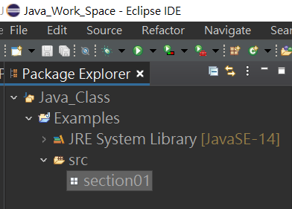
為我們這門課建立一個較好的專案環境 finial step
在Name欄位填入 section01
點選[Finish]
在Package Explore中可以看到多了一個section01
1
2

Slide 25
千里之行始於足下
老子《道德經》第64章

Slide 26
練習一 唐詩三百首，我只會一首
挑選自己孰悉的唐詩，顯示在畫面上。(漂亮的)
練習輸出的畫面處理。
星星排列大法?
表格?
床前明月光 疑似地上霜
舉頭望明月 低頭思便當
李黑 靜夜思
低 舉 疑 床
頭 頭 似 前 李
思 望 地 明 黑
便 明 上 月
當 月 霜 光 靜
夜
思
Example01_02

Slide 27
Hello World進階
加上輸入吧！

Slide 28
練習二 跟你打招呼
輸入名字，電腦跟你打招呼。
思考重點：
輸入：名字
輸出：Hello 名字
學習輸入方式與變數宣告
請問大名是？Jack
Hello Jack !
Example01_03

Slide 29
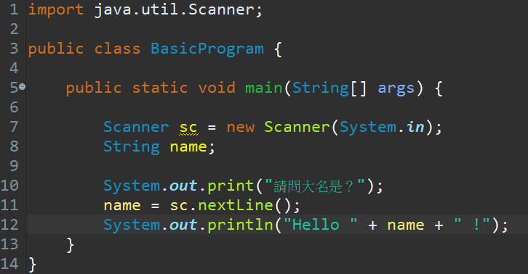
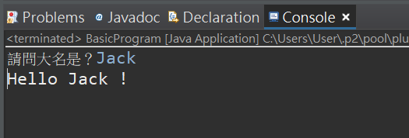
練習二參考解答

Slide 30
最基本的輸入-運算-輸出架構
對初學者最重要的基本程式架構
程式運行大致上遵循著
輸入一些內容
依照內容運算
把運算結果輸出
先有這樣的架構，去思考每個步驟。
有時候，運算跟輸出會混雜在一起。

Slide 31
等(=)的意義
(=)不是數學上的表示相等。
在程式語言領域，(=)是指派、指定的意思。(Assignmemt operation)
通常形式
變數= 變數;
變數=運算式; 例如3+5, a+3, b*4
變數= new 型別();
變數= new 型別[n];
口語說法：把右邊的結果或內容存放到左邊的變數裡面。

Slide 32
變數
變數是用來儲存你希望電腦記住的東西。
輸入內容：數字、名字、地址、身高、體重……
運算中間值或結果：BMI、總和、平均、……
變數有不同型態
整數、浮點數、字元、字串、布林值、…..
變數一定有名字，以利程式中使用。
變數要宣告後才能使用(新一代語言不一定)
變數最好都要初始化(設定原始內容)
變數名稱不是任意宣告！(Keyword不能用)
變數有區域變數、全域變數、類別變數等分別，以後會再說明。

Slide 33
取得輸入 Scanner用法
宣告： Scanner sc = new Scanner(System.in);
輸入不同型別的變數用不同方法。
字串(String)： sc.next()或sc.nextLine();
Byte: sc.nextByte();
Short: sc.nextShort();
Int: sc.nextInt();
Long: sc.nextLong();
Boolean: sc.nextBoolean();
Float: sc.nextFloat();
Double: sc.nextDouble();
sc.hasNext(); 可以用來判斷是否還有輸入的內容。

Slide 34
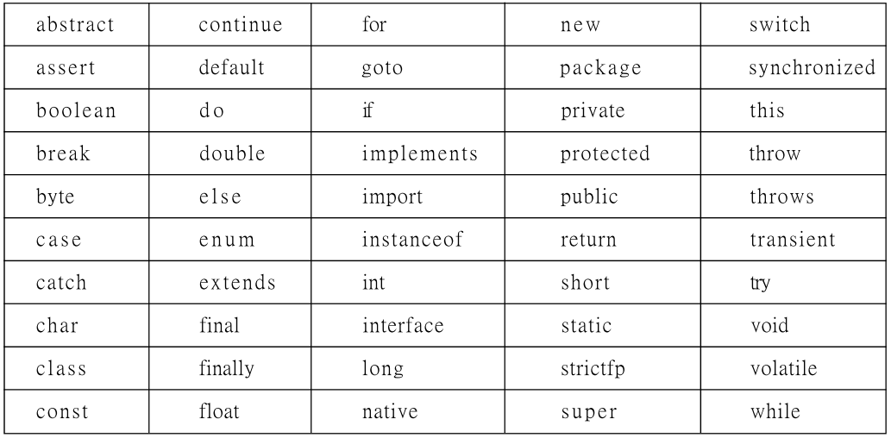
變數命名規則
關鍵字 (Keywords)
識別字必須以英文字母或是_,$開頭,大小寫均可。
跟著開頭字元之後的,可以是符合前一條規則的字元,或者是阿拉伯數字0 ~ 9。
識別符號的長度沒有限制。
識別符號不能和 Java 程式語言中的保留字 (Reserved Words,or KeyWords)重複。
字母相同,但大小寫不同時,視為是不同的名稱。
可以用Unicode命名，也就是說用中文命名。但是，建議不要用，因為外國人不認識！

Slide 35
記不住這麼多不能用的名字怎麼辦！ 我的小撇步
變數名稱前加一個固定前綴
例如：mySum, myMax, myOpen
如果是函示內區域變數(以後說)，加函式名當前綴
例如：func1Max, func2Open

Slide 36
變數命名比一比
合法變數名稱：
SUM
_fg
x5
$y
score
劉老師
不合法變數名稱：
sum,1 // 變數名稱不可有”,”
3y // 變數名稱不可由阿拉伯數字開頭
char // 這是系統保留字不可當作變數名稱
x+y // 變數名稱不可有+
a b // 變數名稱不可有空格
x! // 變數名稱不可有!字元

Slide 37
資料型別
布林型別 (Boolean Data Type)
資料只能有兩種可能：true與false。➔boolean
數值型別 (Numeric Data Type)
整數型別 (Integral Data Type) ➔ byte short, int, long,
浮點數型別 (Floating Point Data Type) ➔ float, double
字元型別(char) ➔ char
字串 (String) 型別 ➔ String
參照型別 (Reference Data Types) ➔ String, Array, Object等

Slide 38
基本資料型別簡圖
咦? String呢？？
基本資料型別(primitive data type)
數值類資料型別
字元
型別
布林型別
整數
浮點數
byte
short
int
long
float
double
char
boolean

Slide 39
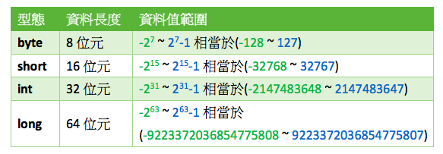
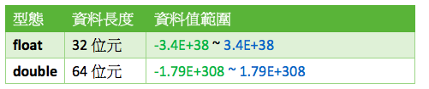
整數類型別的數字範圍

Slide 40
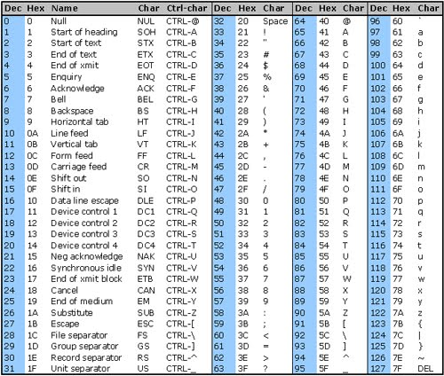
說到字元就要說說ASCII Code啦
American Standard Code for Information Interchange，美國資訊交換標準代碼

Slide 41
練習三 數字相乘
輸入兩個數字，相乘後輸出結果。
思考重點：
輸入：兩個數字
輸出：兩數字相乘結果
學習輸入方式與變數宣告
A=12
B=5
AxB=60
Example01_04

Slide 42
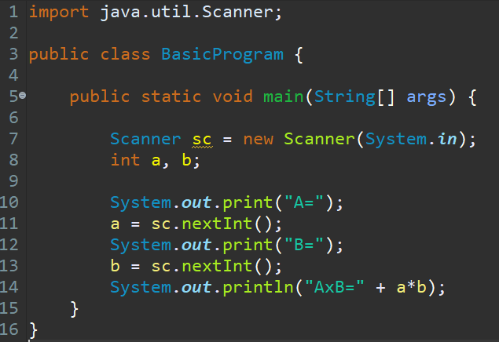
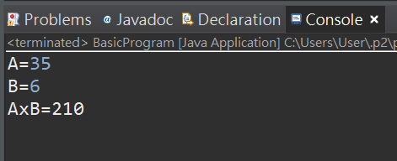
練習三參考解答

Slide 43


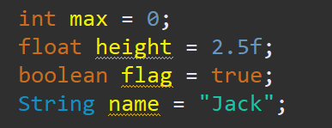
變數的初始化
變數不是只能靠輸入設定內容，或是程式執行中用“=”號來設定
程式設計師是很偷懶的！可以坐就不要站，可以躺就不要坐。
所以宣告變數時一併設定初始值。
例如：原來是 偷懶變成：
簡言之：所有變數宣告後直接在後面加“=”號，接著是初始值即可。

